Slide 1

SKRYDŽIŲ REKOMENDAVIMO SISTEMA ATSIŽVELGIANT Į ISTORINIŲ DUOMENŲ STATISTIKĄ
Marius Šadreika Prif 17-1
Vadovas: dr. Pavel Stefanovič
2021

Slide 2
Darbo tikslas ir uždaviniai
Darbo tikslas – sukurti skrydžių rekomendavimo sistemą, kuri atsižvelgiant į kitų surinktų sistemų duomenis ir duomenų analizę, vartotojui pateiktų geriausią skrydžio pasiūlymą.
Darbo uždaviniai:
Išanalizuoti ir palyginti esamas skrydžių rekomendavimo sistemas, nustatyti pagrindinius trūkumus.
Atsižvelgiant į sistemos analogus ir jų trūkumus suformuoti kuriamos sistemos funkcinius ir nefunkcinius reikalavimus.
Remiantis sistemos reikalavimais sukurti veikiančios sistemos prototipą, kuriame būtų realizuoti suformuluoti reikalavimai.
Atlikti sukurtos sistemos testavimą ir pateikti galutines darbo išvadas.
SKRYDŽIŲ REKOMENDAVIMO SISTEMA ATSIŽVELGIANT Į ISTORINIŲ DUOMENŲ STATISTIKĄ
2021

Slide 3
Sistemos svarba, nauda ir sprendžiama problema
Duomenų apie skrydžius yra išties daugiau. Tų duomenų suvaldymas yra labai svarbus avialinijoms, nes tai padeda joms strategiškai konkuruoti tarpusavyje. Būtent čia duomenų iš įvairių avialinijų surinkimo ir analizavimo bei palyginimo sistema gali praversti. Ja naudojantis naudotojas greitai gautų jam svarbiausią informaciją susijusią su jo nurodyta avialinija ar konkrečiu skrydžiu. Tai reiškia, kad sistema padės naudotojui suprasti rinkos pasiūlymus, padės avialinijoms suplanuoti kainas atitinkamai pagal konkurentų kainas.
Šiuo metu panašių sistemų pagrindinė problema yra ta, kad nėra priėjimo prie jau įvykusių skrydžių. Tai apsunkina rinkos stebėjimą, nes sunku suprasti, ar to pačio skrydžio kaina kaip nors kito. Dėl to būsima sistema saugos praėjusių skrydžių duomenis. Tai reikalinga tam, kad naudotojas galėtų stebėti to pačio skrydžio, tos pačios avialinijos kainų pokyčius.
SKRYDŽIŲ REKOMENDAVIMO SISTEMA ATSIŽVELGIANT Į ISTORINIŲ DUOMENŲ STATISTIKĄ
2021

Slide 4
Panašių sistemų analizė
Analizuojamiems tinklalapiams buvo keliamas tik šis reikalavimas: tinklalapyje turi būti pateikta informacija apie daugiau nei vieną avialiniją. Buvo analizuojamos vienos populiariausių internetinių sistemų ir joms buvo atlikta SSGG analizė. Analizuojami buvo šie internetiniai sistemos: „Expedia“, „Travelgenio“, „Skyscanner“, „Bravofly“, „Edreams“, „Opodo“. Kriterijai, kurie buvo apžvelgti sistemose: tiesioginių skrydžių pasirinkimas paieškos laukelyje, sustojimų skaičiaus pasirinkimas, skrydžių skaičiaus atvaizdavimas pagal sustojimo kartus, kelionės trukmės pasirinkimas, skrydžių kiekio atvaizdavimas pagal avialiniją, mažiausios ir didžiausios kainų pasirinkimas, avialinijų mažiausių kainų atvaizdavimas, filtravimas pagal skrydžio trukmę, kainą. Išvykimo ir atvykimo lokacijų, atvykimo ir išvykimo laikų, kelionės tipo, skrydžio klasės ir avialinijos pasirinkimai yra visuose šiuose internetiniuose puslapiuose.
SKRYDŽIŲ REKOMENDAVIMO SISTEMA ATSIŽVELGIANT Į ISTORINIŲ DUOMENŲ STATISTIKĄ
2021

Slide 5
Panašių sistemų analizė
Pavadinimas | „Expedia“ | „Travelgenio“ | „Skyscanner“ | „Bravofly“ | „Edreams“ | „Opodo“
Tiesioginių skrydžių pasirinkimas paieškos laukelyje | Nėra | Yra | Yra | Nėra | Nėra | Yra
Sustojimų skaičiaus pasirinkimas | Yra | Nėra | Yra | Yra | Yra | Yra
Skrydžių skaičiaus atvaizdavimas pagal sustojimo kartus | Yra | Nėra | Nėra | Nėra | Nėra | Nėra
Kelionės trukmės pasirinikimas | Nėra | Yra | Yra | Yra | Yra | Yra
Skrydžių kiekio atvaizdavimas pagal avaialiniją | Yra | Nėra | Nėra | Nėra | Nėra | Nėra
Mažiausios ir didžiausios kainų pasirinkimas | Nėra | Nėra | Nėra | Yra | Nėra | Nėra
Avialinijų mažiausių kainų atvaizdavimas | Yra | Yra | Nėra | Nėra | Nėra | Nėra
Filtravimas pagal skrydžio trukmę, kainą | Yra | Nėra | Yra | Nėra | Yra | Yra
SKRYDŽIŲ REKOMENDAVIMO SISTEMA ATSIŽVELGIANT Į ISTORINIŲ DUOMENŲ STATISTIKĄ
2021

Slide 6
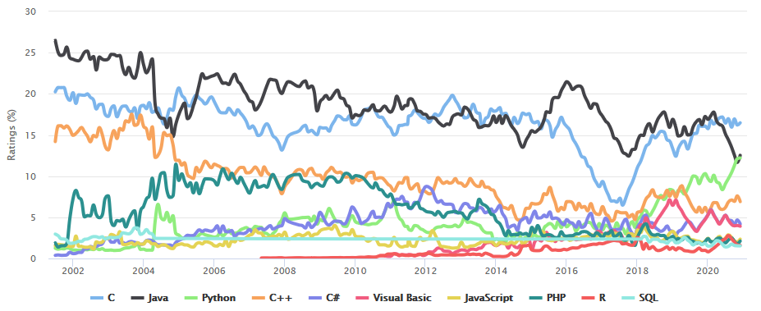
Apžvelgtos technologijos
Remiantis „TIOBE“ kokybės indikatoriumi, kur vertinimas atliekamas remiantis ISO 25010 PĮ kokybės standartu sudarytas grafikas, kuris atvaizduoja programavimo kalbų reitingus nuo 2002 metų iki 2020 metų. ISO 25010 standartas vertina PĮ iš įvairių perspektyvų: įsigijimo, reikalavimų, kūrimo, naudojimo, vertinimo, palaikymo, priežiūros, kokybės užtikrinimo ir audito. Naudojantis grafiku buvo išanalizuotos populiariausios programavimo kalbos: „C“, „C++“, „C#“, „Java“, „Python”.
Taip pat buvo išanalizuotos „Microsoft SQL Server“ (SQL) ir „MongoDB“ (NoSQL) duomenų bazės.
SKRYDŽIŲ REKOMENDAVIMO SISTEMA ATSIŽVELGIANT Į ISTORINIŲ DUOMENŲ STATISTIKĄ
2021

Slide 7
Pasirinktos technologijos
Pasirinkta programavimo kalba: „C#”;
Pasirinktas karkasas: „.NET“
Pasirinkta duomenų bazė: „Microsoft SQL Server“
Pasirinkta programavimo aplinka: „Visual Studio Community 2019“
Pasirinkta technologija duomenų ištraukimui: „Regex“
Pasirinkta technologija užklausų sekimui: „Fiddler 4“
SKRYDŽIŲ REKOMENDAVIMO SISTEMA ATSIŽVELGIANT Į ISTORINIŲ DUOMENŲ STATISTIKĄ
2021

Slide 8
Planai ateičiai
Išsirinksiu avialinijų puslapius, kurie stipriai neblokuoja ir sukursiu jų „crawlerius“;
Sukursiu „proxy“ parinkimų įrankį;
Parengsiu reikalavimų specifikaciją remiantis panašiomis sistemomis ir projektavimą;
Sukursiu grafinę naudotojo sąsają, kuri tenkins iškeltus funkcinius ir nefunkcinius reikalavimus;
Atliksiu testavimą.
SKRYDŽIŲ REKOMENDAVIMO SISTEMA ATSIŽVELGIANT Į ISTORINIŲ DUOMENŲ STATISTIKĄ
2021

Slide 9
Dėkojame
Marius Šadreika Prif 17-1
Vadovas: dr. Pavel Stefanovič

